Slide 1

Introducción a la Física (2014)
Unidad: 04
Clase: 01
Fecha: 20140823S
Contenido: Ondas
Web: http://halley.uis.edu.co/fisica_para_todos/
Archivo: 20140823S-HA-ondas.pdf

Slide 2
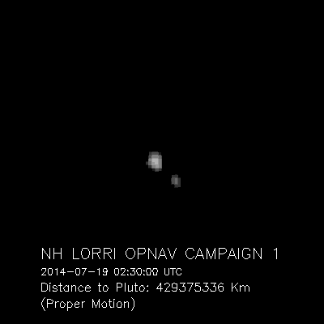
Hace mucho, mucho tiempo....

Slide 3
En el episodio anterior...

Slide 4
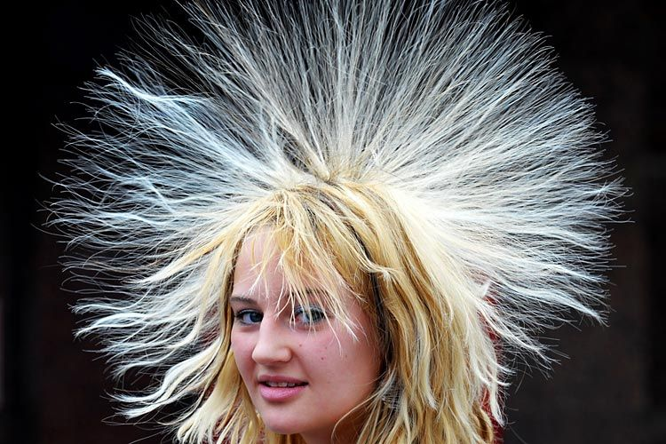

Problemas de “frizz” → “Descárguese y póngase en contacto con la Tierra”

Slide 5

Ondas
Una onda es una perturbación y oscilación que se desplaza en el espacio y tiene asociada una transferencia neta de energía de un lugar a otro
No implica desplazamientos de masa

Slide 6

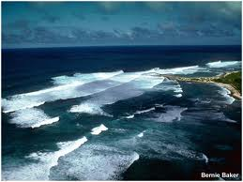
Ondas
Tipos de ondas
  Campos cuánticos → perturbaciones
    Electromagnéticas → Oscilaciones del campo electromagnético
  Mecánicas → Deformaciones en un medio material →Fuerzas restitutivas

Slide 7
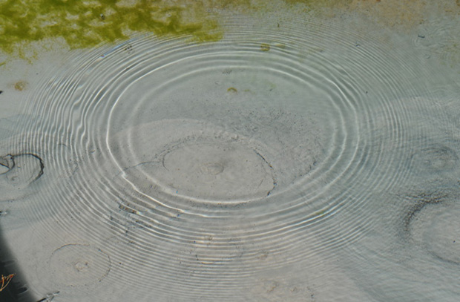
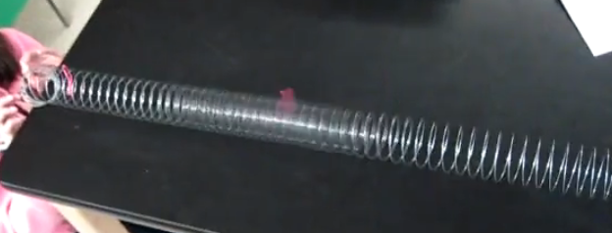
Osciliación respecto a la dirección de propagación
  Transversal
  Longitudinal

Slide 8
Ondas en la Naturaleza: en un estanque

Slide 9
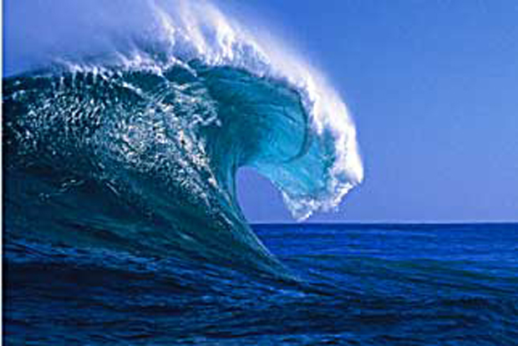
En la playa

Slide 10
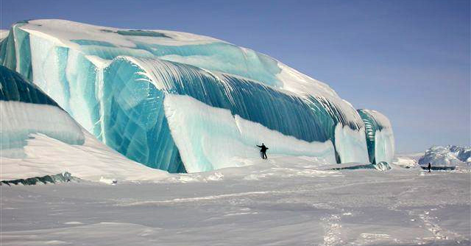
Olas heladas

Slide 11

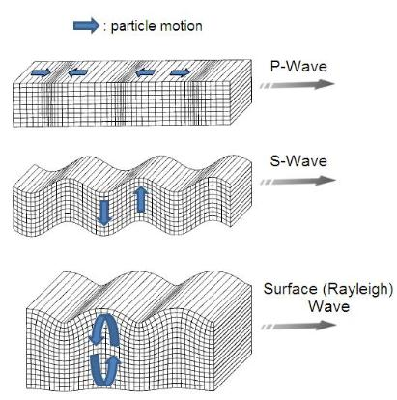
Ondas en la Tierra → terremotos y sismos

Slide 12
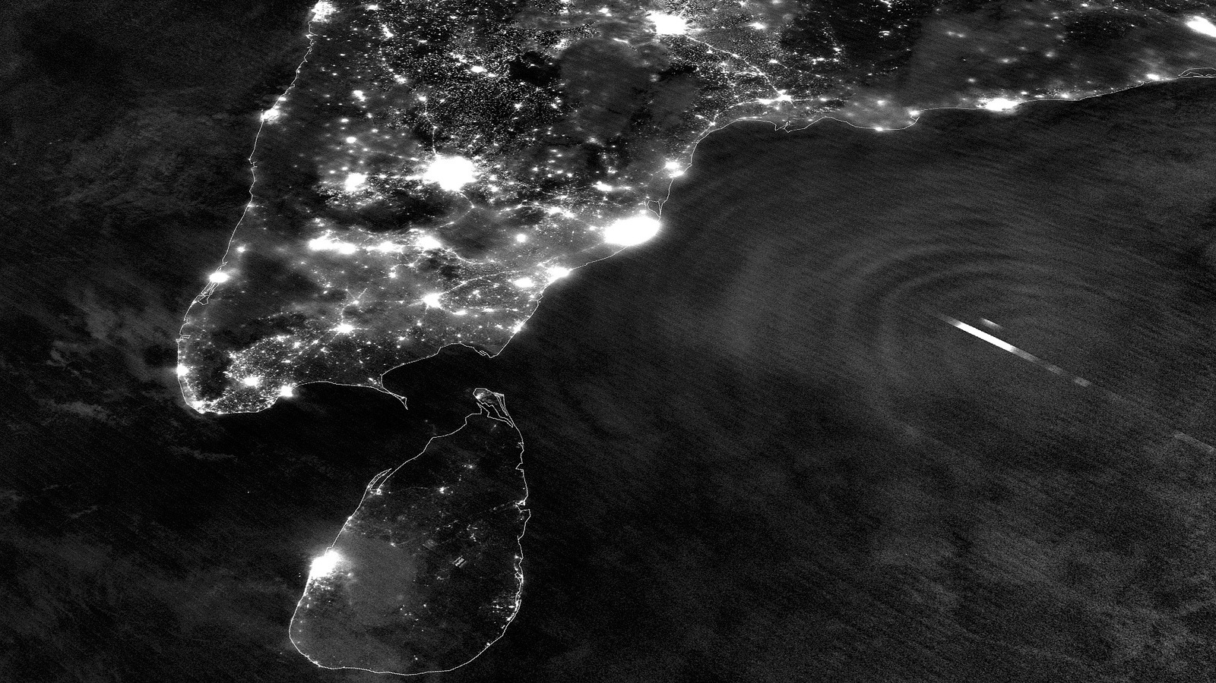
En el océano

Slide 13
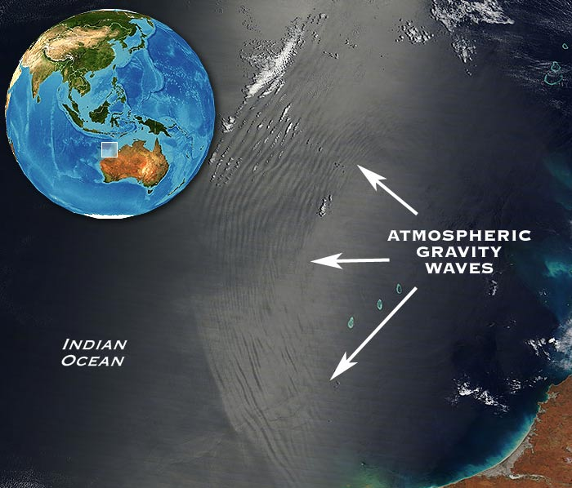
En la atmósfera

Slide 14
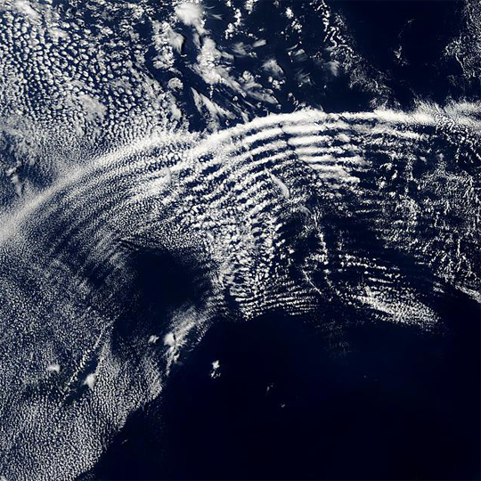
En la atmósfera

Slide 15
Pánico

Slide 16
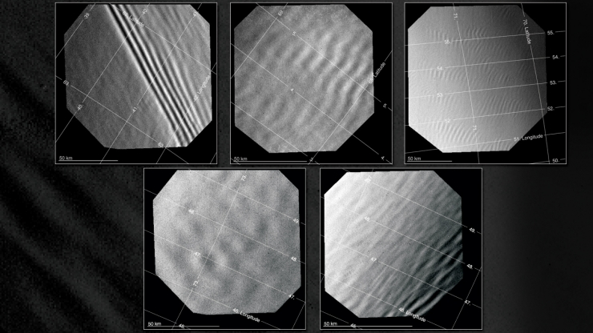
En otros planetas (Venus)

Slide 17
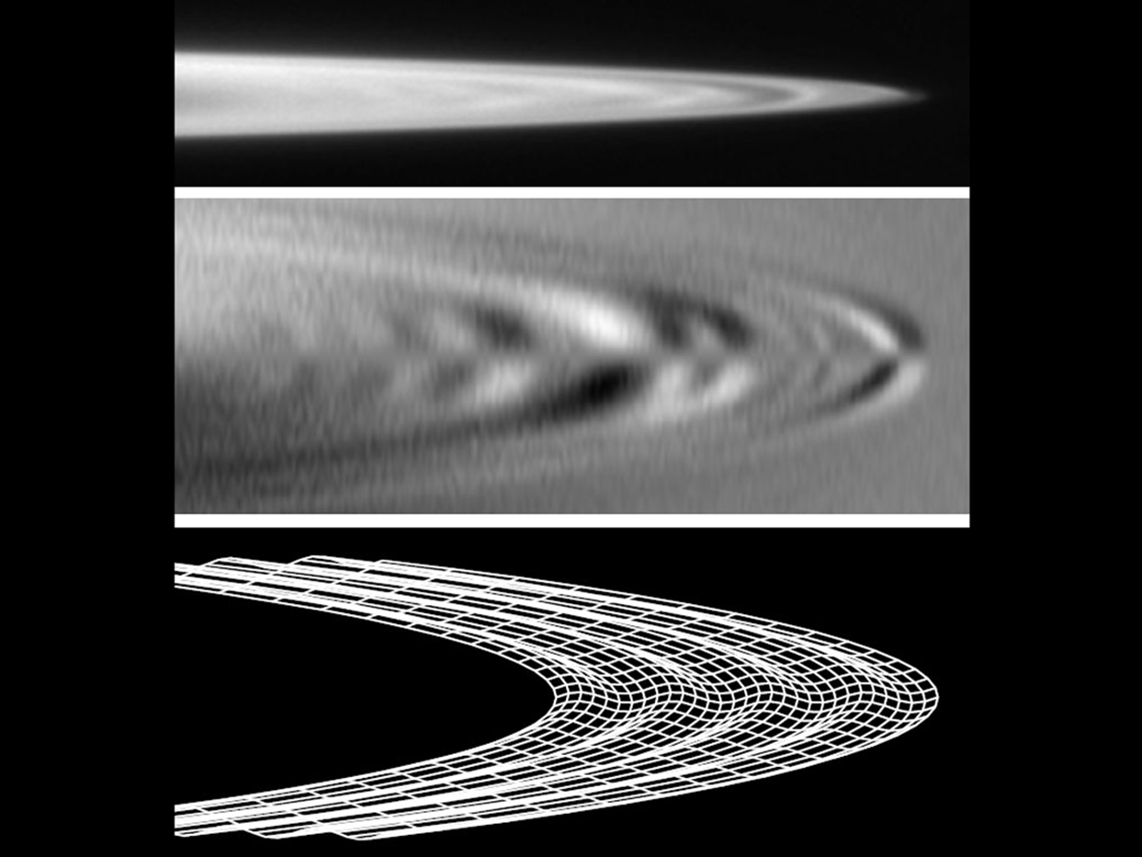
O sus anillos (cometa en Júpiter)

Slide 18
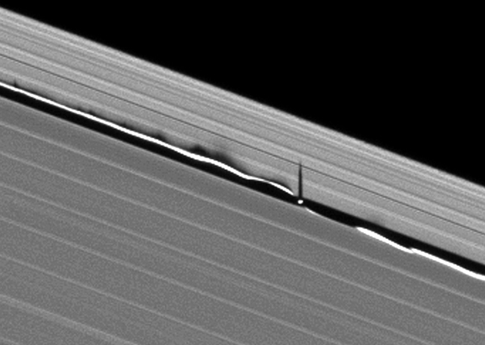
O sus anillos (Dafne)

Slide 19
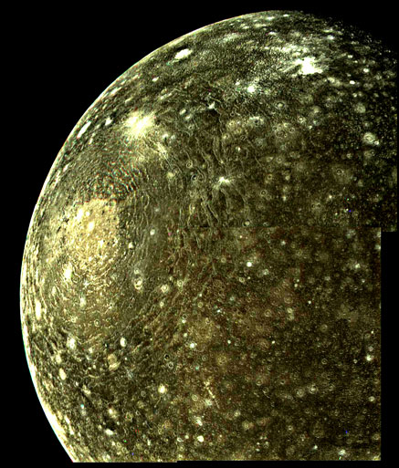
O sus Lunas (Calisto - Júpiter)

Slide 20
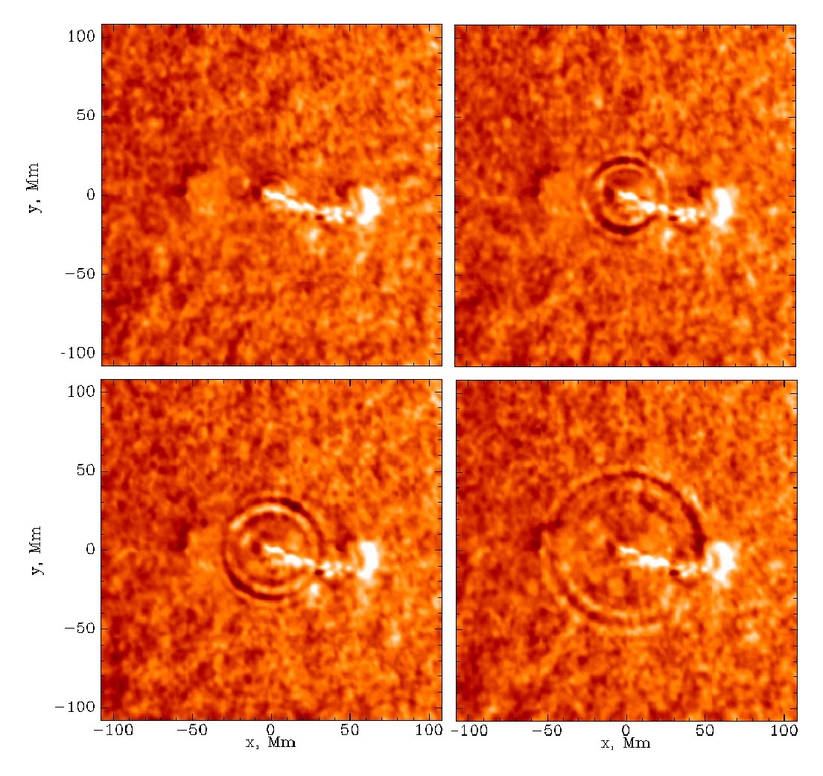
En el Sol

Slide 21
Solmoto

Slide 22
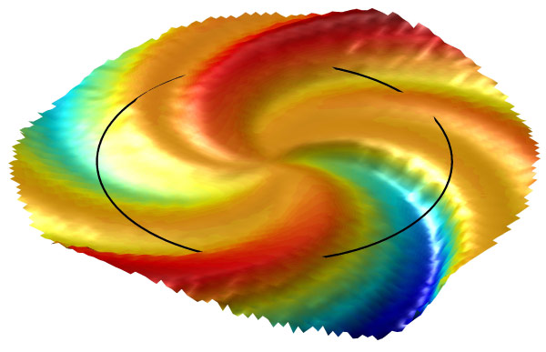
En la heliósfera

Slide 23
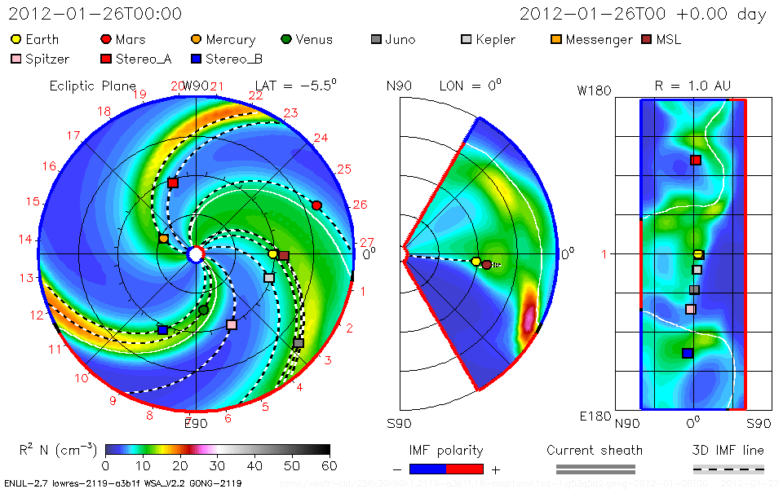

Slide 24
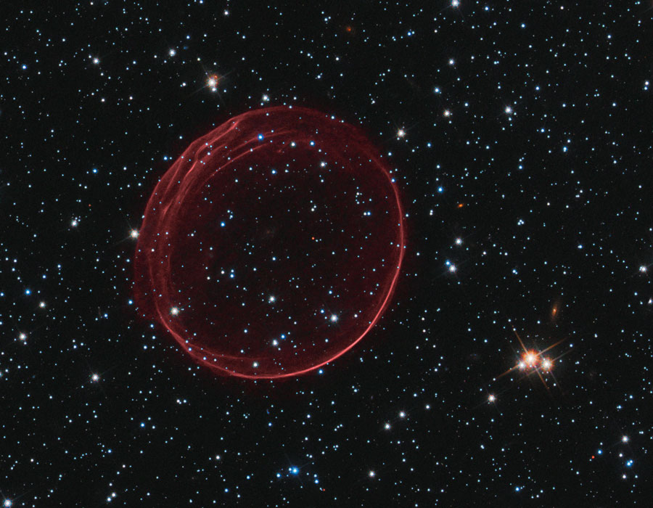
Supernovas (SNR0509)

Slide 25
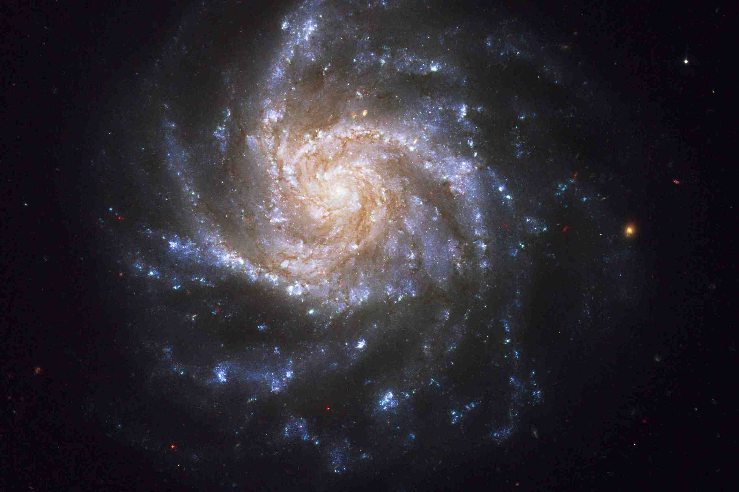
Galaxias

Slide 26
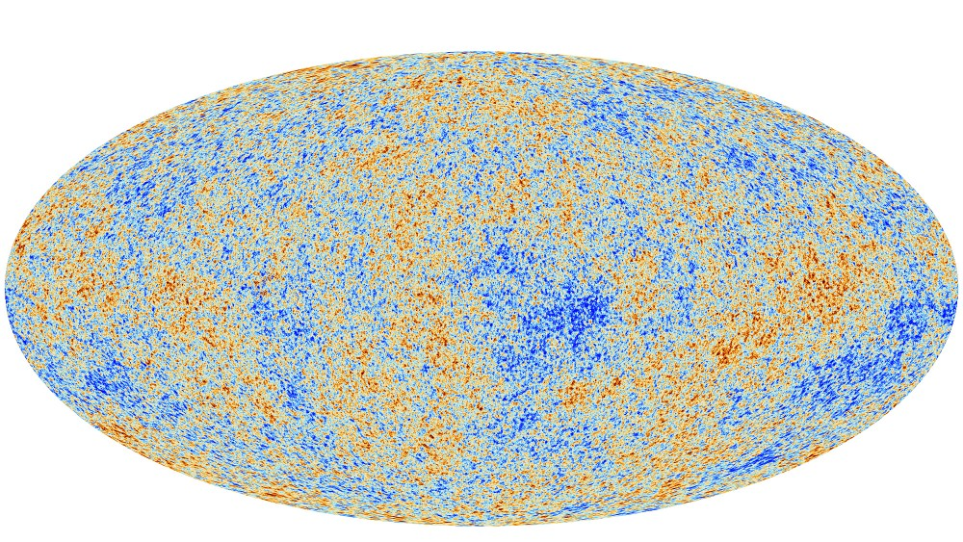
Universo

Slide 27

Perturbaciones
Perturbaciones → ondas
Perturbación periódica → Ondas periódicas, se requiere
  elasticidad: punto de equilibrio + fuerza de restauración
  Fuente de energía
Movimiento periódico
  Período T: tiempo requerido para completar un ciclo
  Longitud de onda, λ: espacio requerido para completar
  un ciclo
  Frecuencia, f: el número de ciclos por unidad de tiempo
  Amplitud, A: el máximo desplazamiento desde la posición de equilibro

Slide 28
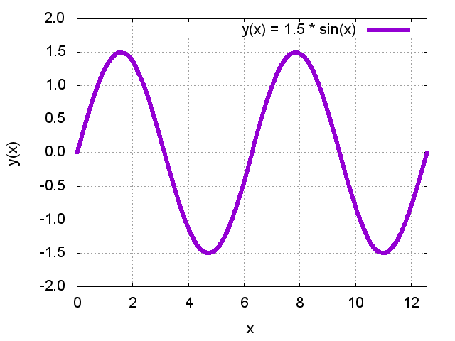
Ondas periódicas

Slide 29
¿Por qué siempre una función seno (o coseno)?
Tienen período, longitud de onda y amplitud definidas
Además,
  Serie de Fourier: toda función peródica f(x) puede expresarse:
    Los a_{n} y b_{n} son los coeficientes de Fourier (y pueden ser cero)

Slide 30
Ondas periódicas
Longitud de onda
Posición de
equilibro
Amplitud

Slide 31
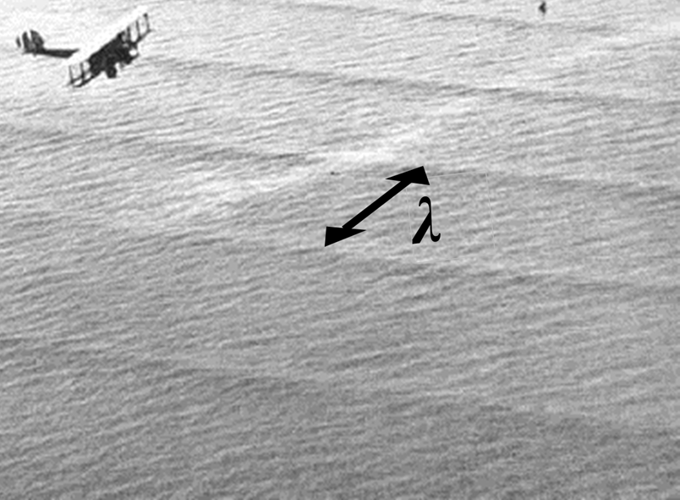
En la vida real

Slide 32
Onda periódica

Slide 33
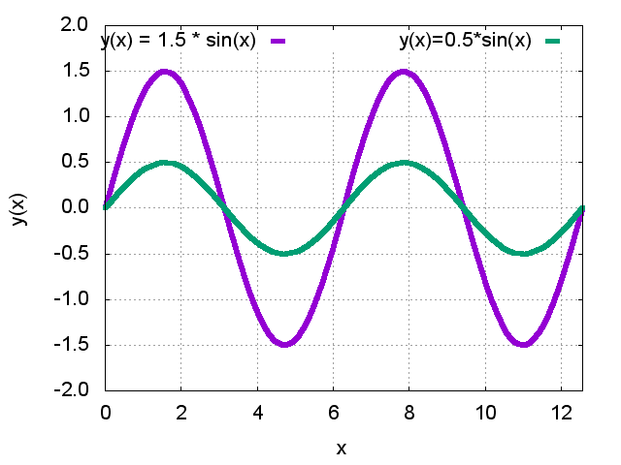
Misma λ, distinta amplitud

Slide 34
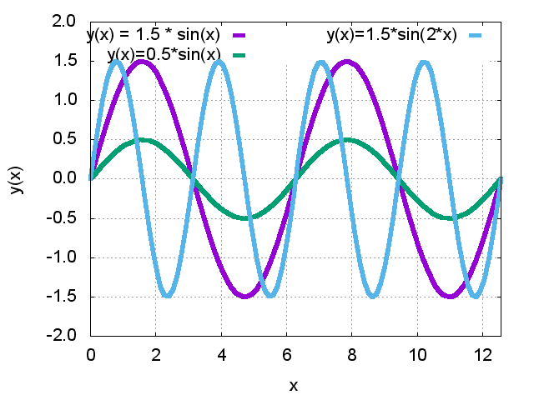
Distinta λ, misma amplitud

Slide 35
Velocidad de propagación
Recordemos:
  Período es el tiempo para completar un ciclo
  Longitud de onda es el espacio para completar un ciclo
En un ciclo, la onda se propaga una distancia λ
Para ello, necesita un tiempo T

Slide 36
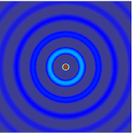
Generalizando ondas
Amplitud modulada
Si la amplitud A(x,t) no es constante (en el tiempo o en la posición)
Frecuencia modulada
Si la frecuencia no es constante
Espacial
Temporal
Fase
Amplitud

